Slide 1
期末專案
第23組
甲班:張仲均、陳宇揚

Slide 2
小組成員與工作內容
10744107張仲均(50%)
工作內容:
網頁設計、網站首頁、購物車、網頁logo、會員中心(登入、註冊、修改密碼)
商品圖片
10744113陳宇揚(50%)
工作內容:
網頁設計、商品頁面、關於我們、留言板、商品資訊頁

Slide 3
網站內容介紹(包含創意與特色)
我們的販賣許多種類的手機殼，現代人越來越重視手機，但是手機也是需要保護的，需多網路上所販賣的手機殼得樣式都過於單調，而且大家對於手機殼也是會選擇較好看的，我們的價錢也都便宜500內就能夠選到自己心儀的手機殼。
網站上的Logo也是我們自己設計的，我們選用犀牛來當作我們的標誌希望手機殼可以很耐摔很硬，然後我們的標於是人要衣裝、佛要金裝、機殼也要裝。
我們的留言區有評分的功能，可以給使用作最評分給於幾顆星星。
我們首頁一開始就能夠看到我們的熱門商品還有最新的商品，如果把滑鼠滑到商品的照片上，照片就會有放大的功能，首頁也有放置幻燈片，會跳出我們的商品還有現在正在特價的商品
商品資訊的按鈕只要滑鼠靠近，就會他的邊邊就變成平滑型的。

Slide 4
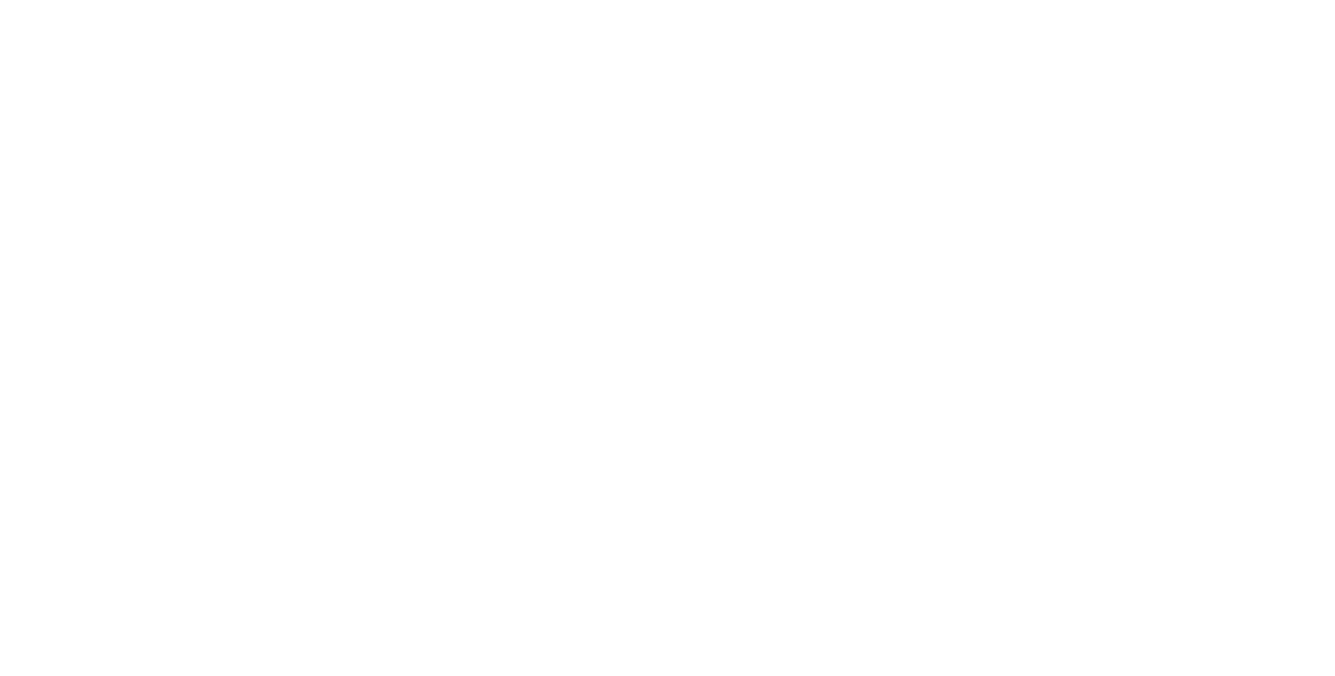
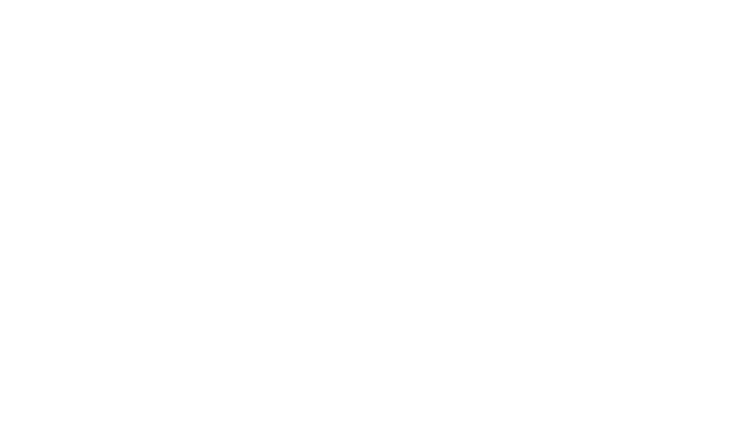
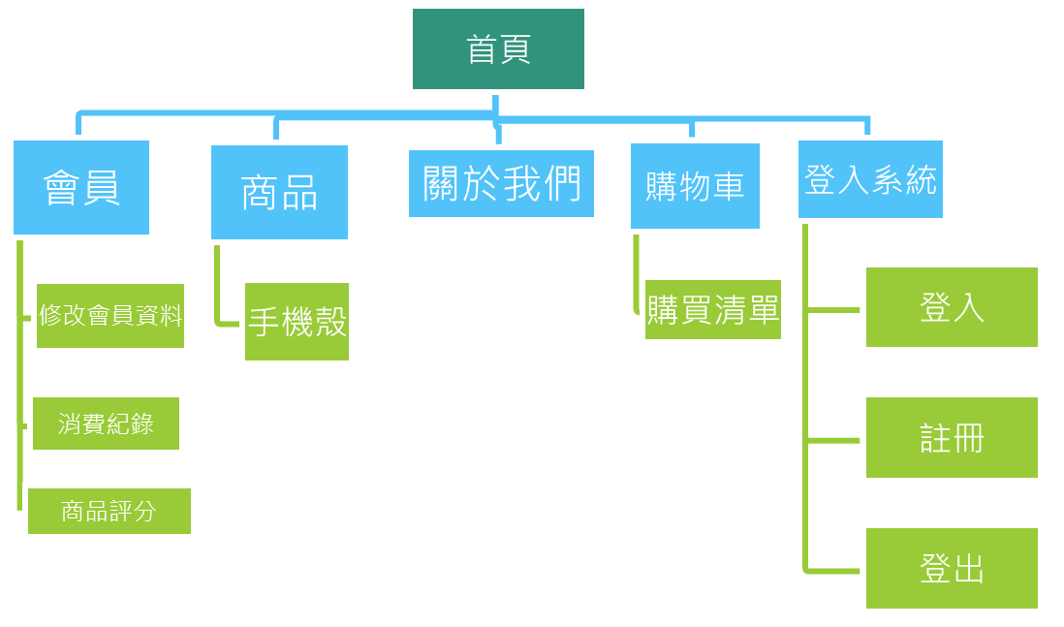
網站架構

Slide 5
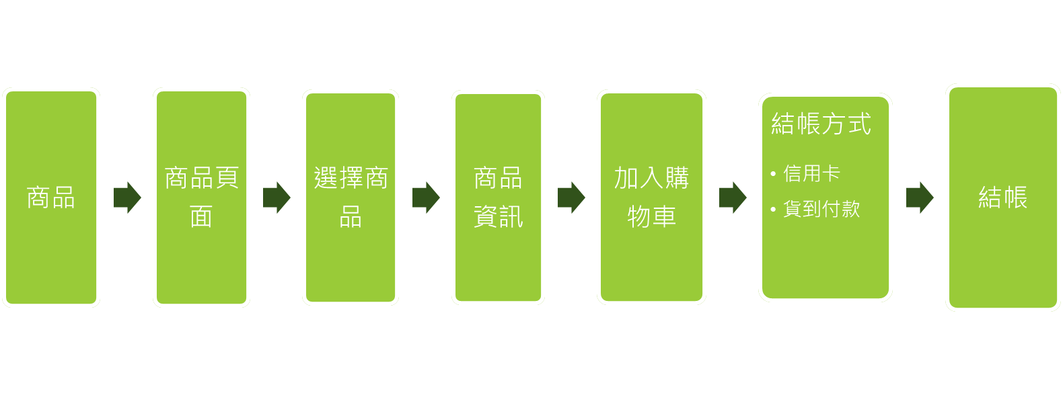
網站的購物流程

Slide 6
網站功能介紹
註冊和登入會員:我們讓來我們網站消費的客人可以比其他的客人，還要早知道我們網站所發出去的消息，加入會員後的所有消費時會記住你之前消費時所選的付款方式和配送方式，可以不必再重新填一次資料。
購物車:可以把自己喜歡的商品先放在購物車，就可以不必一直重複尋找商品。
熱門排行:能夠馬上看到我們網站販售最好的商品。
最新商品:在熱門商品下面會有最新上架的商品，讓點進來的消費者可以第一時間就看到最新商品的消息。

Slide 7
簡要說明所使用的技術
我們有使用Html、CSS、JS，主要使用HTML來設計網頁的排版，而CSS則是用來美化網頁，在首頁還有商品頁主要是這些，而在會員登入和註冊的系統裡我們是運用JS來寫的，

